Slide 1

Использование приема ФИШБОУН на уроках истории учитель истории и обществознания бавтримович татьяна анатольевна

Slide 2
Что такое «критическое мышление»?
Открытое мышление, развивающееся путем наложения новой информации на личный жизненный опыт;
Мышление, анализирующее информацию с точки зрения логики и личностно-ориентированного подхода;
Мышление анализирующее, оценивающее и проблематизирующее;
Мышление рефлексивное.

Slide 3
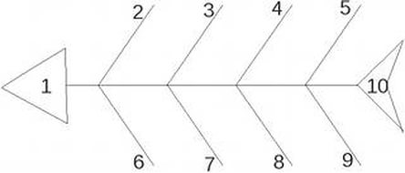

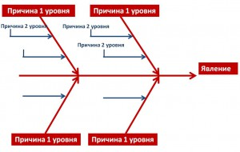
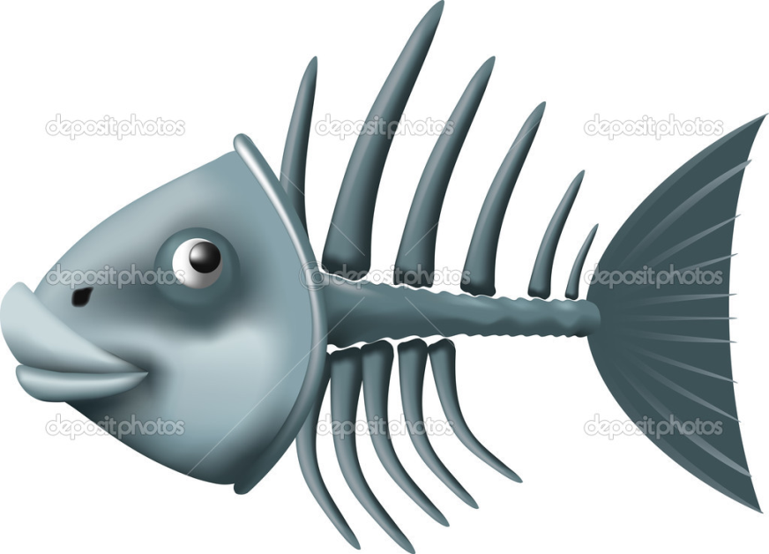


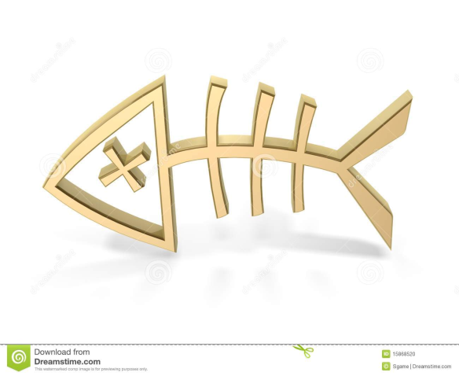
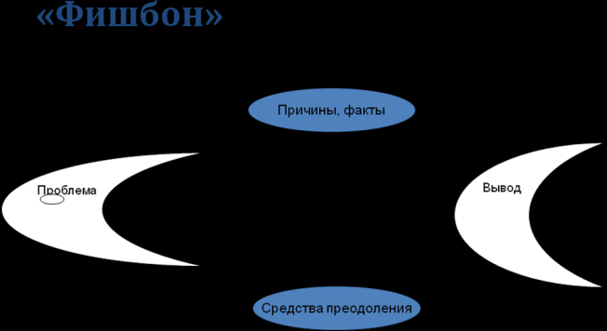
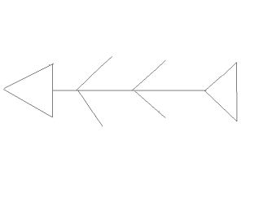

Slide 4
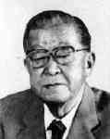
Схемы (диаграммы) ФИШБОУН были придуманы профессором Кауро Ишикава.
Данная графическая техника позволяет структурировать процесс, идентифицировать возможные причины проблемы (отсюда еще одно название-причинные(причинно-следственные) диаграммы).
Такой вид диаграмм позволяет проанализировать причины более глубоко, поставить цели, внутренние связи между разными проблемами.

Slide 6
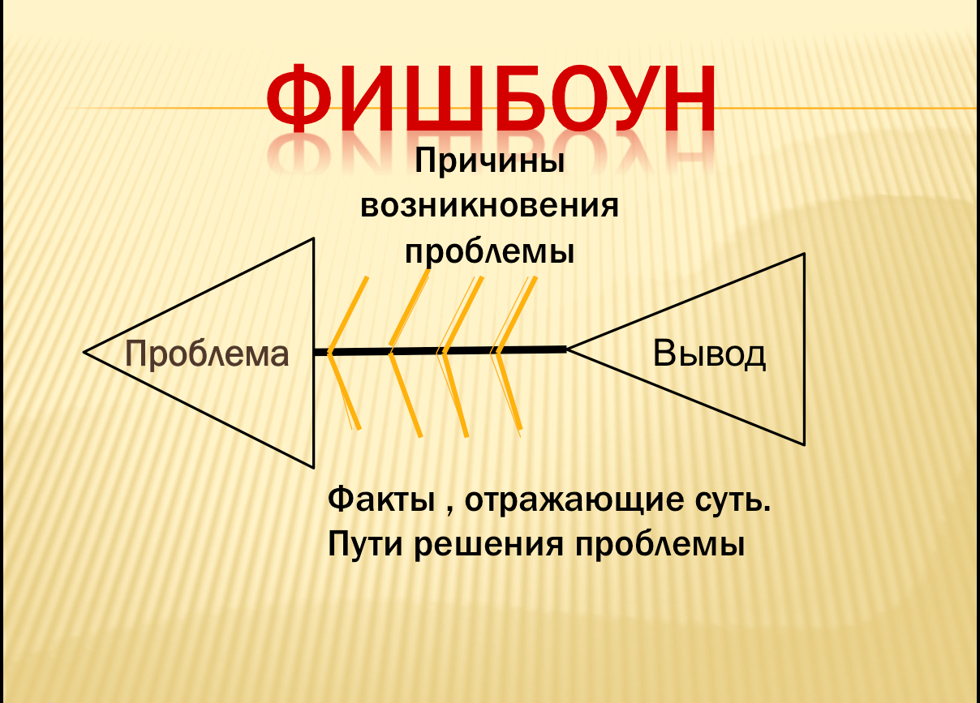
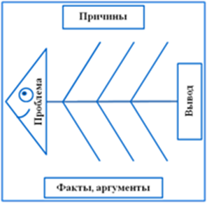
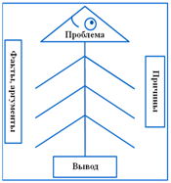

Slide 7

Виды Фишбоун
1.Причинно-следственные
2.Сравнительно-обобщающие.
3.Интерактивные

Slide 8
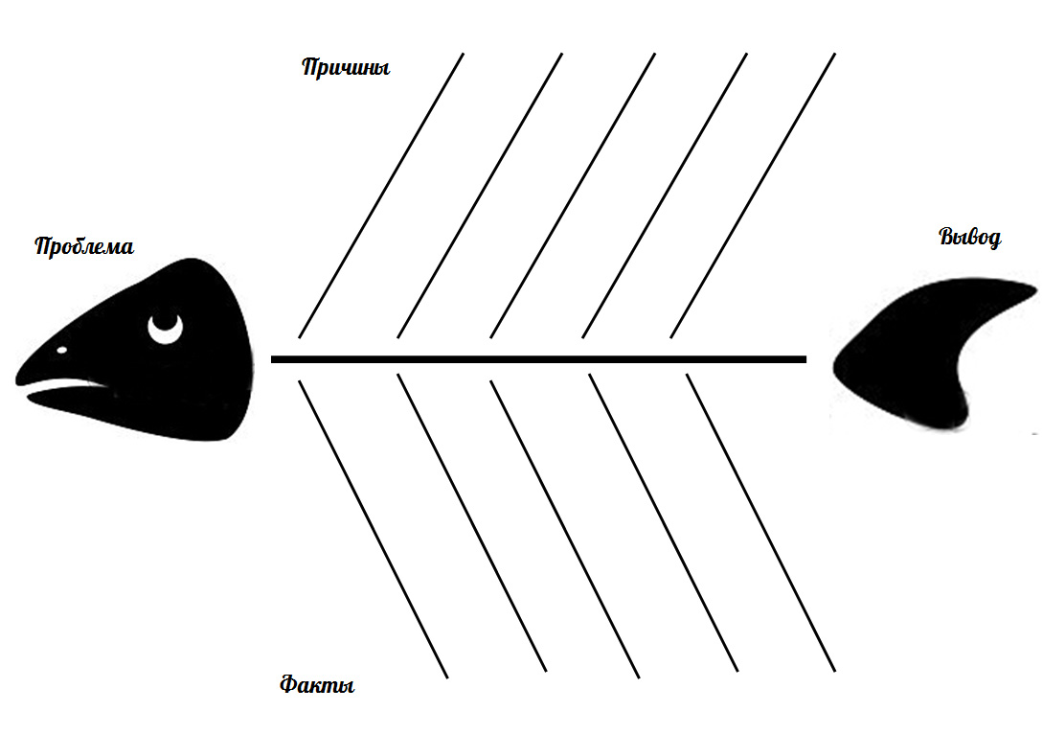
"Смутное время”
1613 год – избрание на царство
Михаила Романова
Смутное время

Slide 9
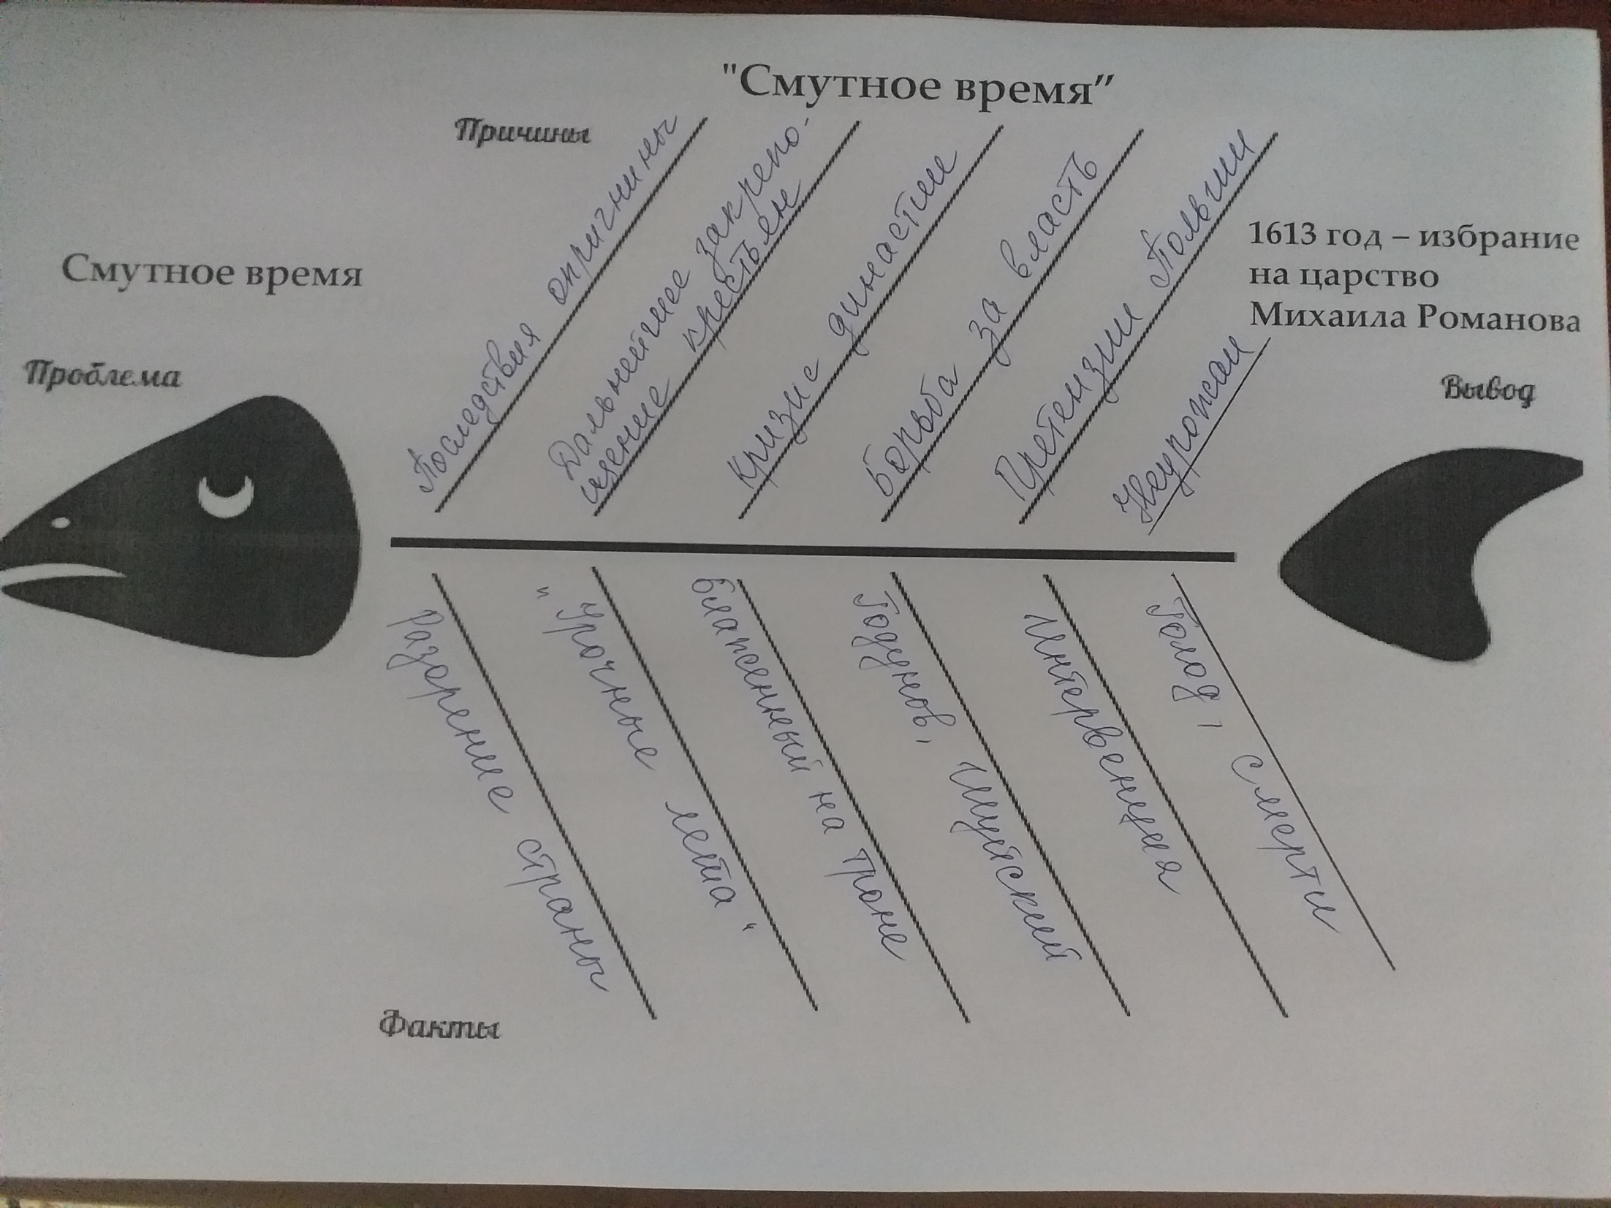

Slide 10
«Политическая раздробленность на Руси»
1480 год-освобождение от Ордынского ига
Русь и Золотая Орда

Slide 11
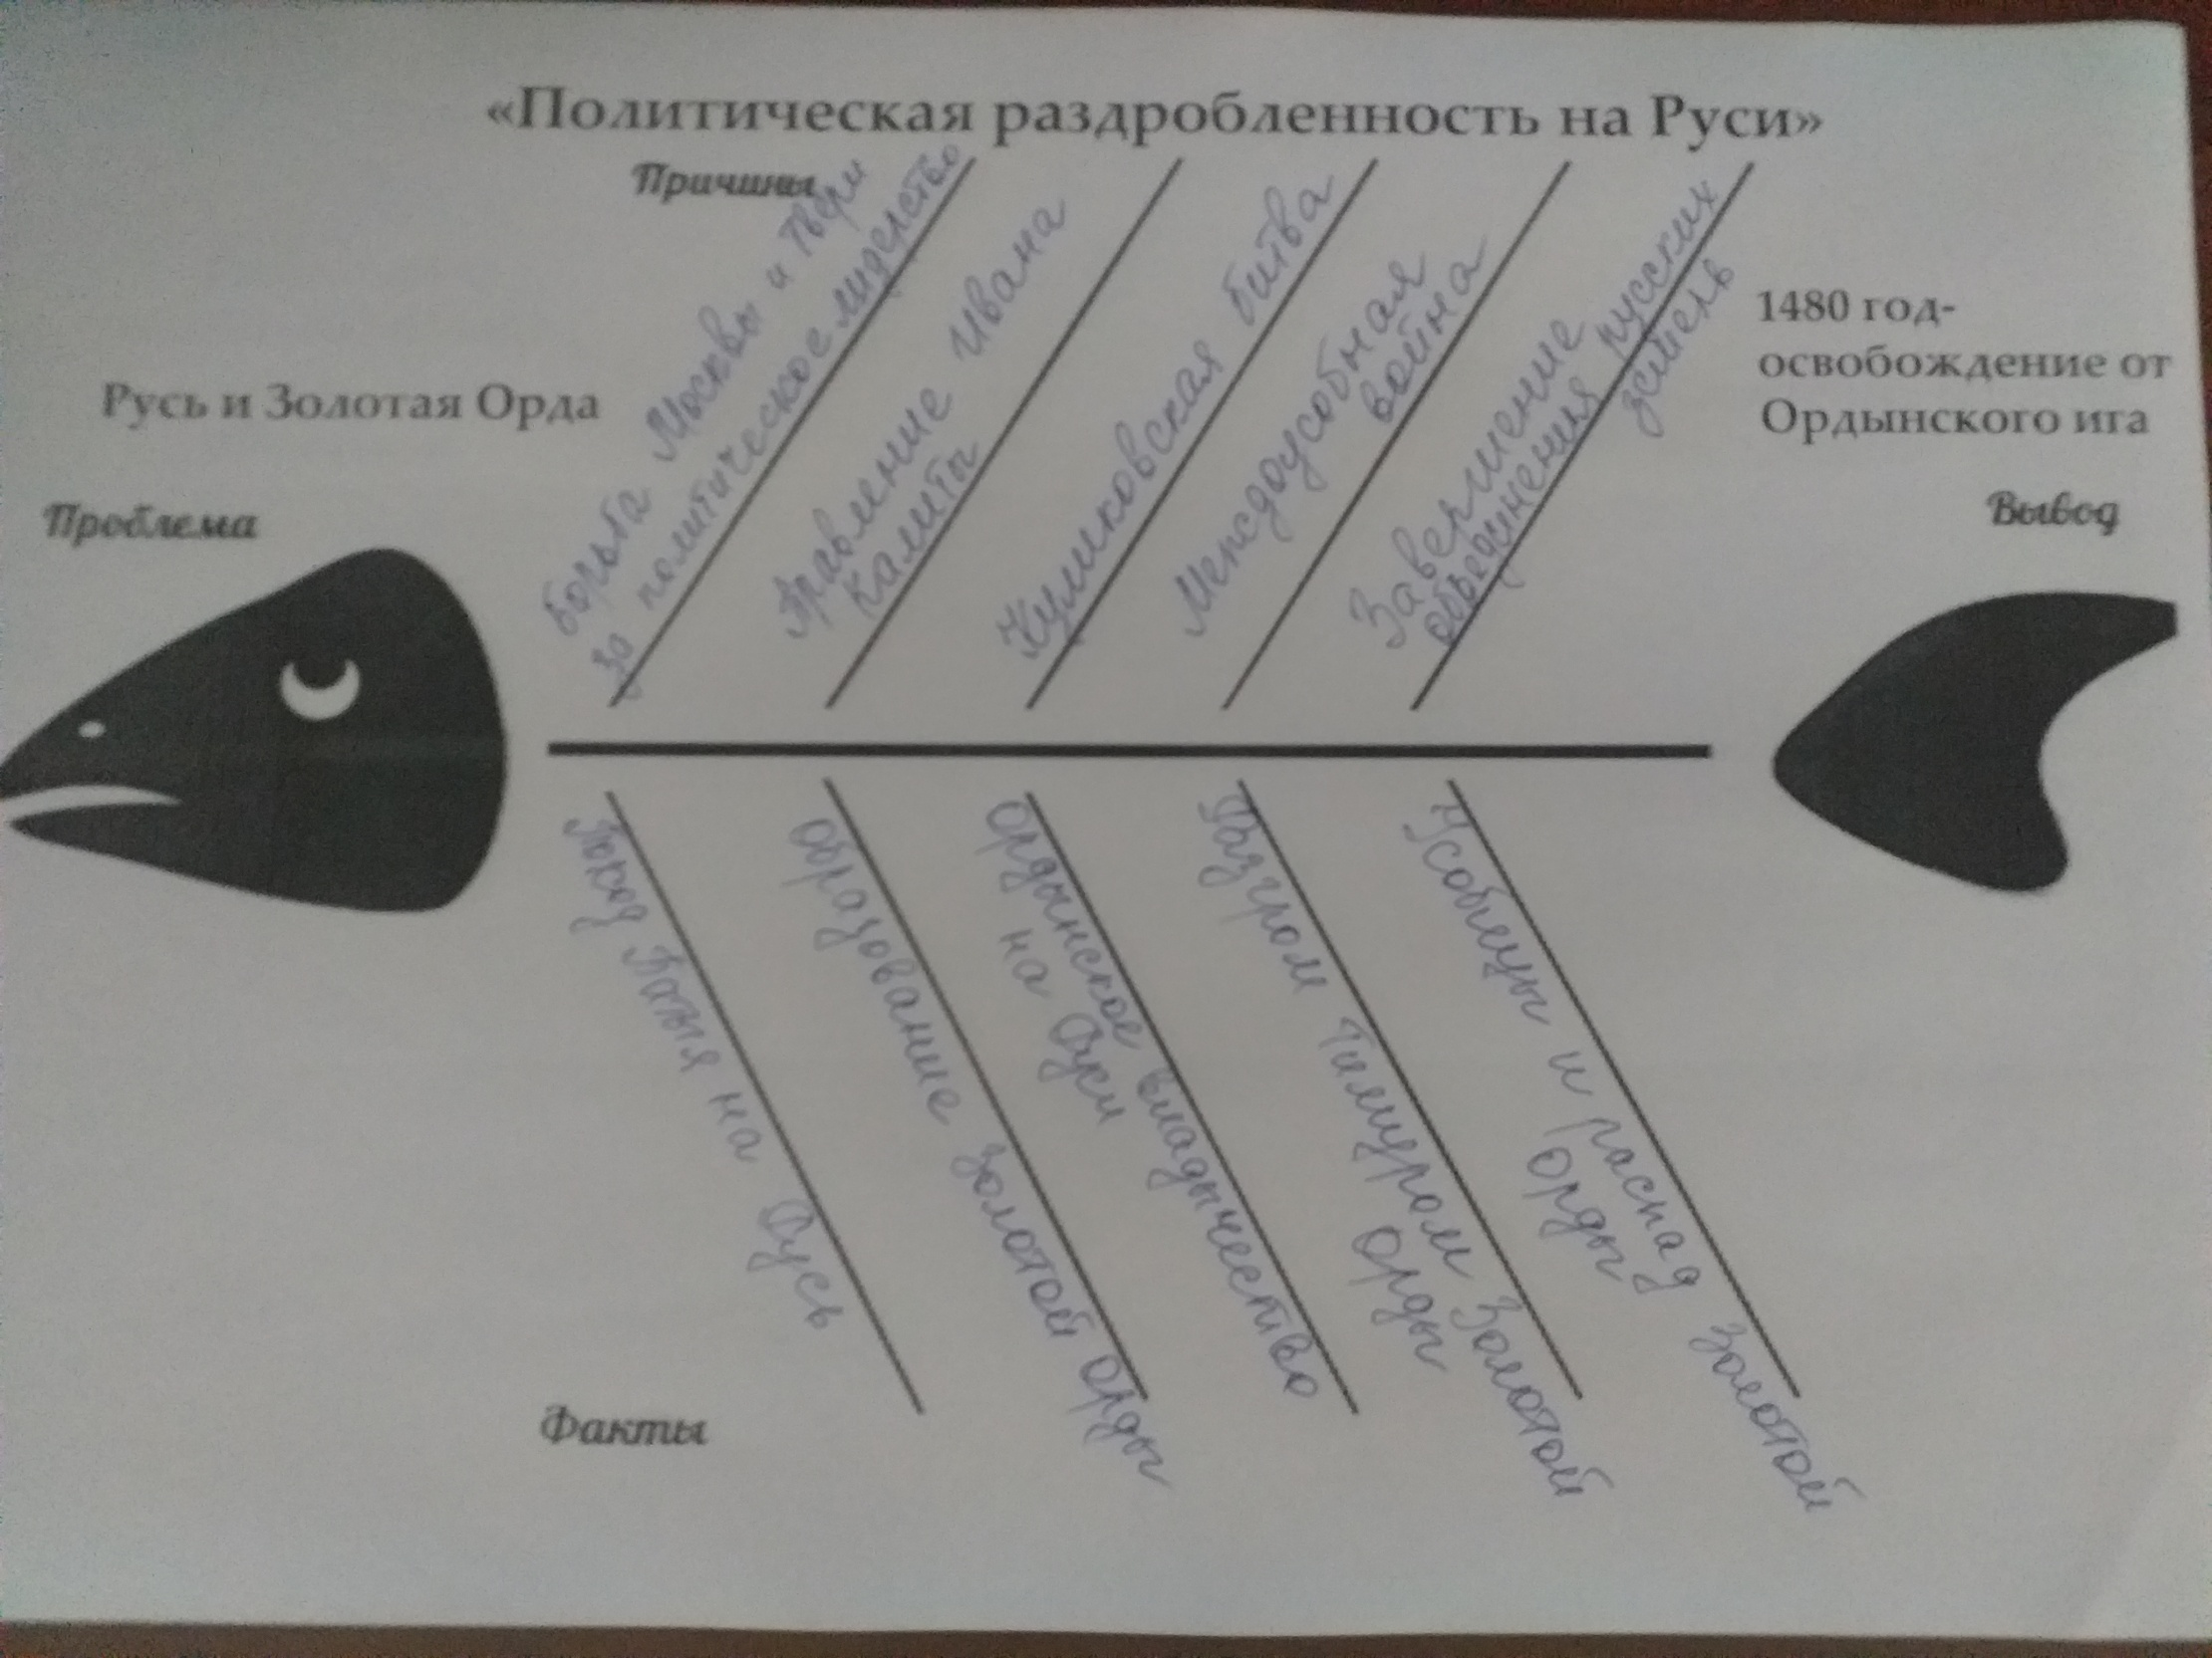

Slide 12
Тема «Древнее Двуречье»
Тема «Древнее Двуречье»
«Взаимосвязь занятий населения с условиями их обитания»
«Основные занятия населения»

Slide 13
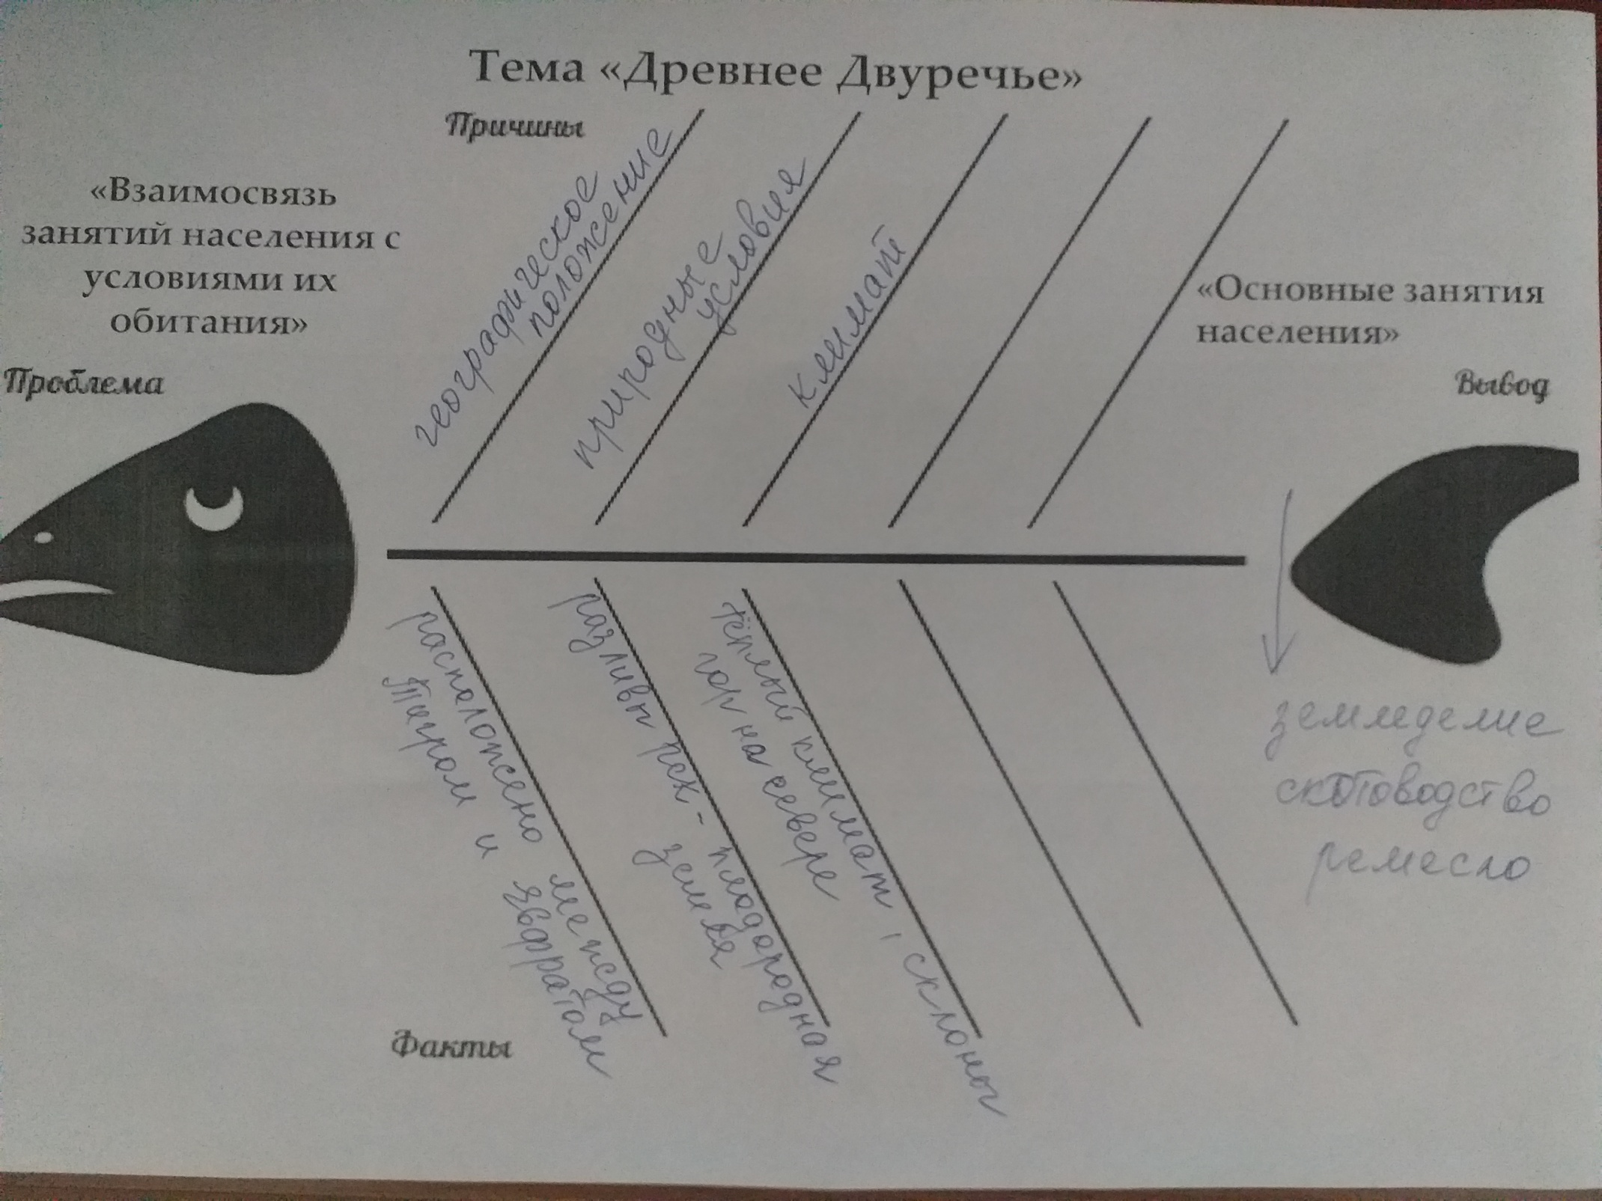

Slide 14
Применение на уроках истории приема Фишбоун дает возможность
развивать критическое мышление,
-визуализировать причинно-следственные связи,
- ранжировать исторические факты по степени их значимости в изучаемый исторический период.

Slide 15

Спасибо за внимание!

